Slide 1
系統程式
PASS 2
系 級: 資工三A
成 員: 11103011A 方廷原
11103019A 熊文睿
11103081A 戴伶陵

Slide 2
CONTENTS
目錄
01
02
03
OBJECT
PRGRAM
SIC/XE
PASS 2

Slide 3
SIC/XE

Slide 4
💻
SIC/XE流程
OPTAB
Source
program
Intermediate
file
Pass 1
Pass 2
Object
program
LOCCTR
SYMTAB

Slide 5
PASS 2

Slide 6
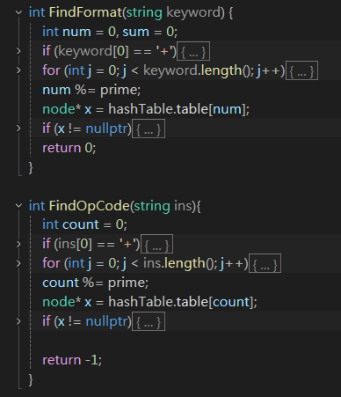
💻
PASS 2 流程
讀取PASS 1.txt檔案
(Intermediate file)
判斷特殊OP，做相對應處理
ex: END START
否則，FindOpCode 和 FindFormat
分別對Format 2，3，4情況做處理
Hash.cpp

Slide 7

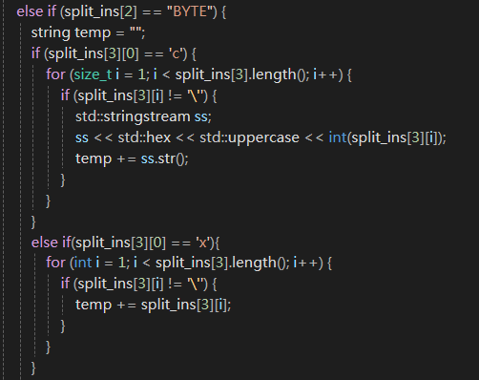
💻
判斷特殊OP
END，BASE，RESW，RESB，START : 直接Output
WORD : 將instruction轉16進位
BYTE : 分別處理字元或十六進位字串
RSUB : 4F0000

Slide 8
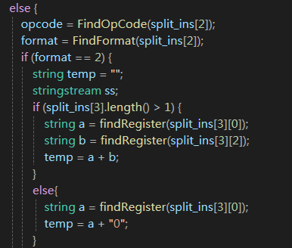
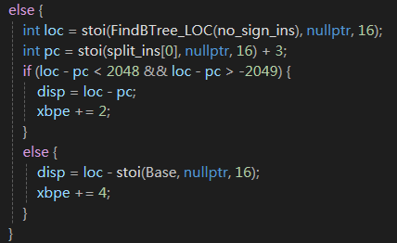
💻
Format 2，3，4處理
Format 2 : 處理一個暫存器與兩個暫存器情況
Format 3 :xbpe=0
判斷ni(#，@)
判斷x(xbpe+=8)
判斷bp
Format 4 :xbpe=1
判斷ni(#，@)
判斷x(xbpe+=8)
判斷instruction是否存在於符號表中
是:從符號表中找LOC
否:轉十六進位，補0

Slide 9
OBJ PRO

Slide 10



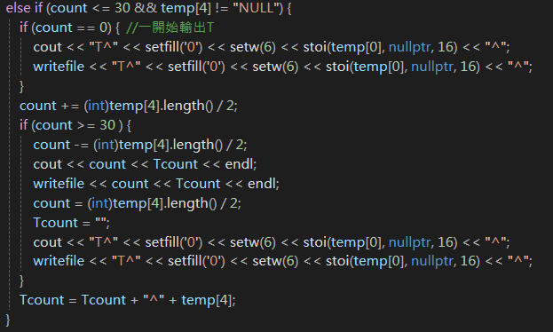
💻
Object Program
讀取PASS2.txt
輸出Header
遇到END結束
遇到RESW or RESB換行
Count=0:輸出一開始Text
Count<=30:
計算count長度，
object code 存到Tcount
Count>=30:
重新設定count，Tcount
計算並輸出Relocate
輸出END

Slide 11
執行程式

Slide 12
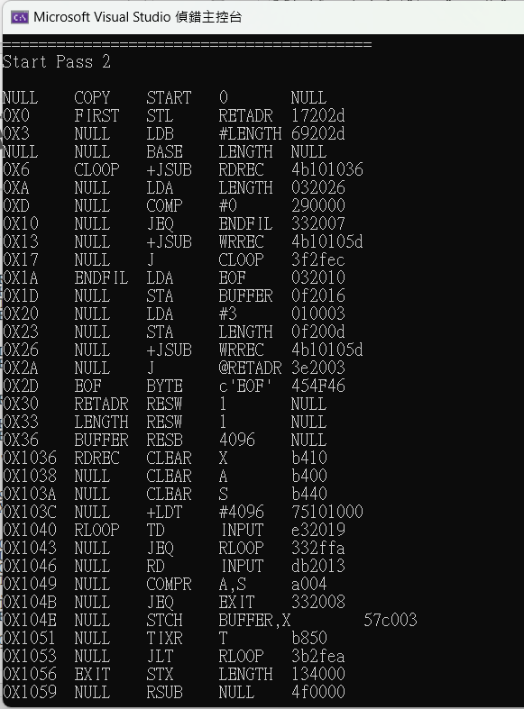
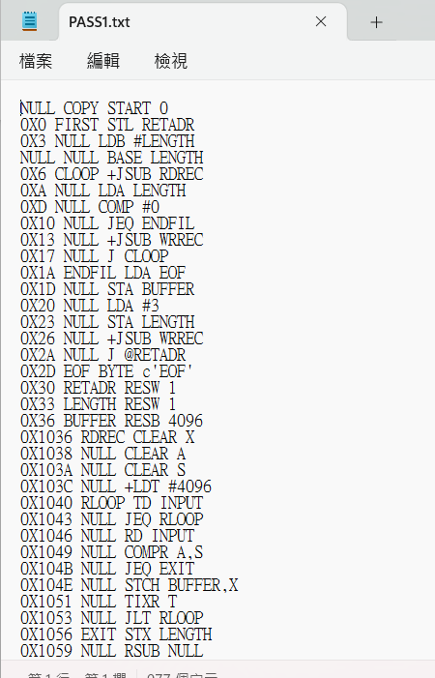
💻
執行結果
輸入:PASS1.txt
輸出:PASS2.txt

Slide 13
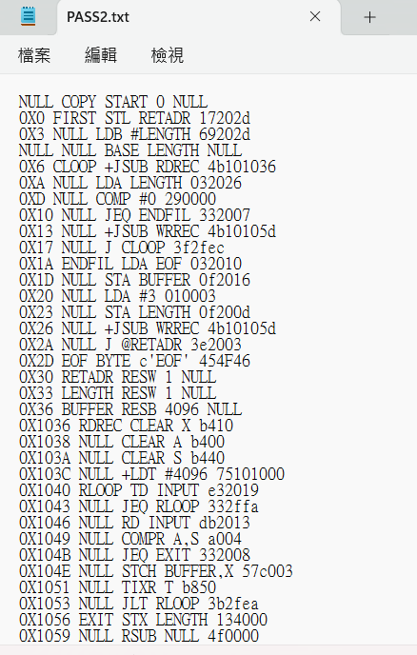

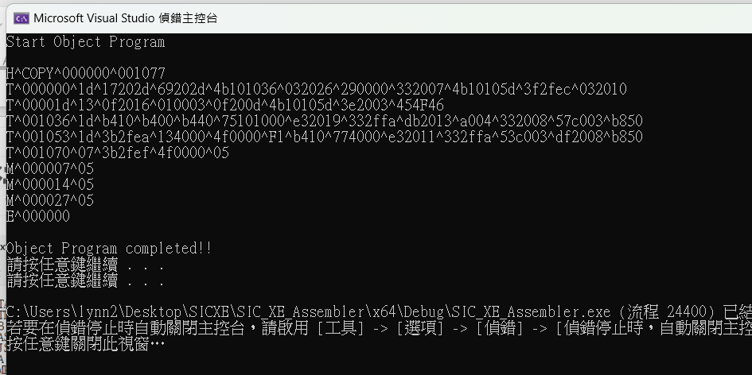
💻
執行結果
輸入:PASS2.txt
輸出:Object Program.txt

Slide 14
THANKS

